Slide 1
7.5 爬虫项目示例4

Slide 2
爬虫的功能扩展
1、用mysql查询已爬取的数据
2、用网页发送请求到后端查询
3、用express构建网站访问mysql
4、用表格显示查询结果
5、可以尝试的其他扩展

Slide 3
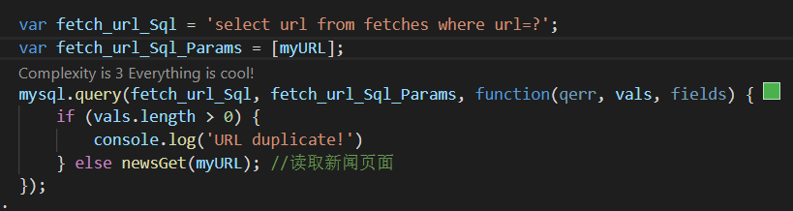
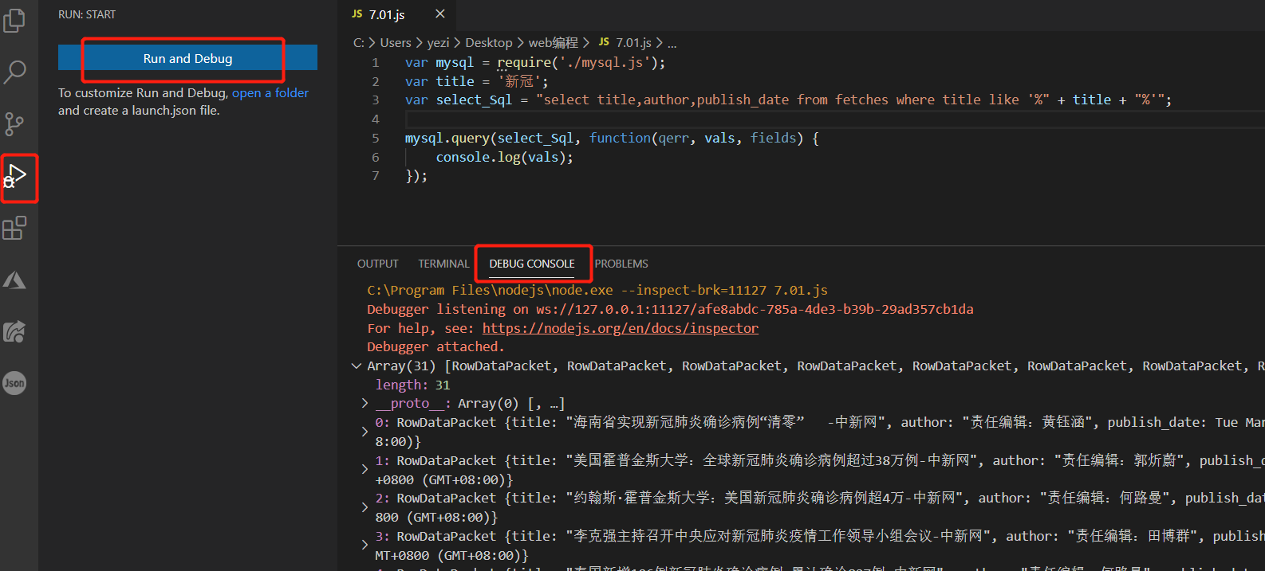
1、用mysql查询已爬取的数据
select title,author,publish_date from fetches where title like ‘%新冠%';
参见7.01.js

Slide 4
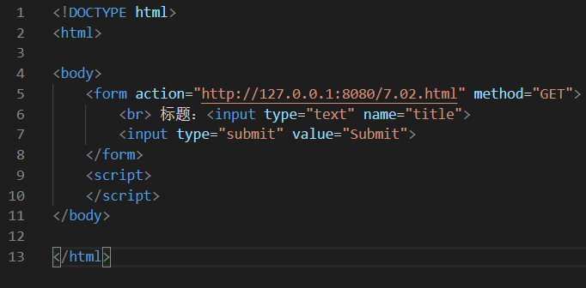
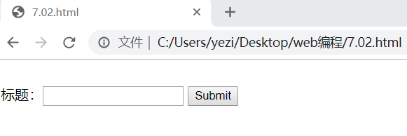
2、用网页发送请求到后端查询
首先创建一个7.02.html作为网页端（前端）

Slide 5
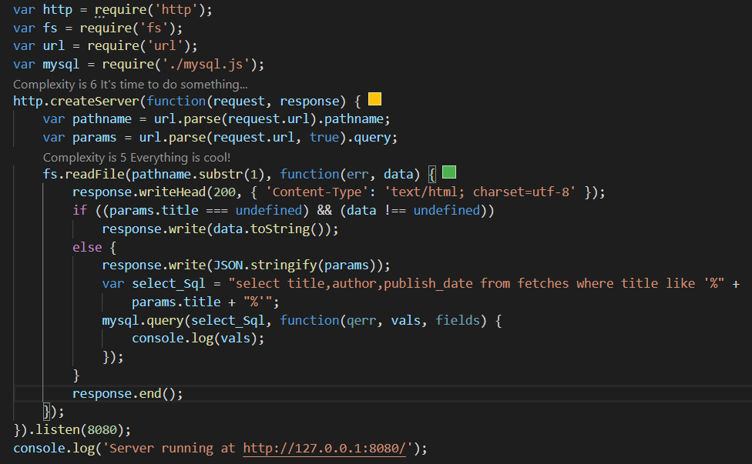
2、用网页发送请求到后端查询
再创建一个7.02.js作为后端

Slide 6
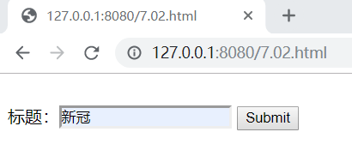
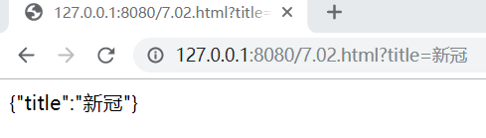
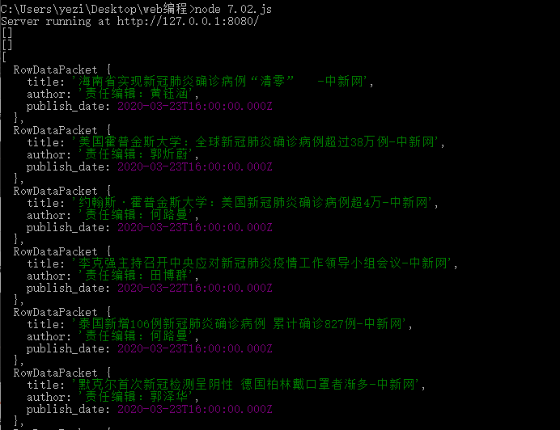
2、用网页发送请求到后端查询
Node运行7.02.js后访问http://127.0.0.1:8080/7.02.html
输入任意查询词点击submit

Slide 7
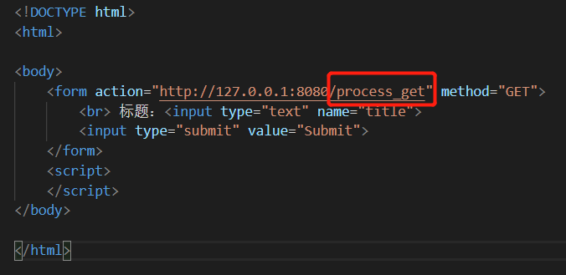
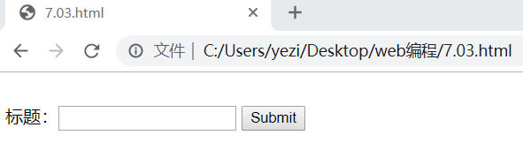
3、用express构建网站访问mysql
同样先创建一个7.03.html作为前端

Slide 8
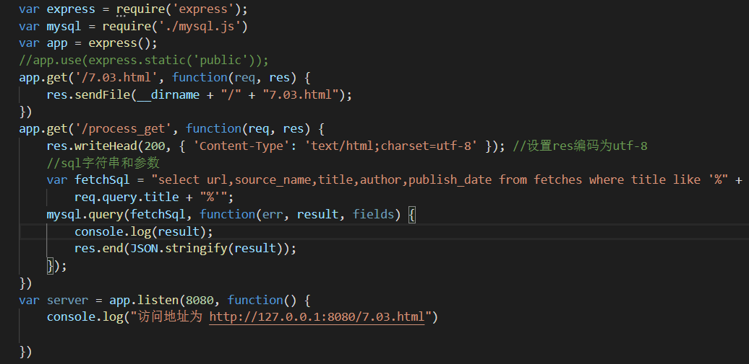
3、用express构建网站访问mysql
再创建一个7.03.js作为后端

Slide 9
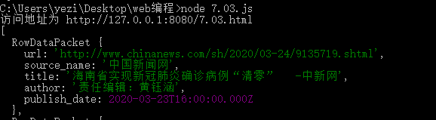
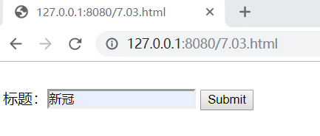
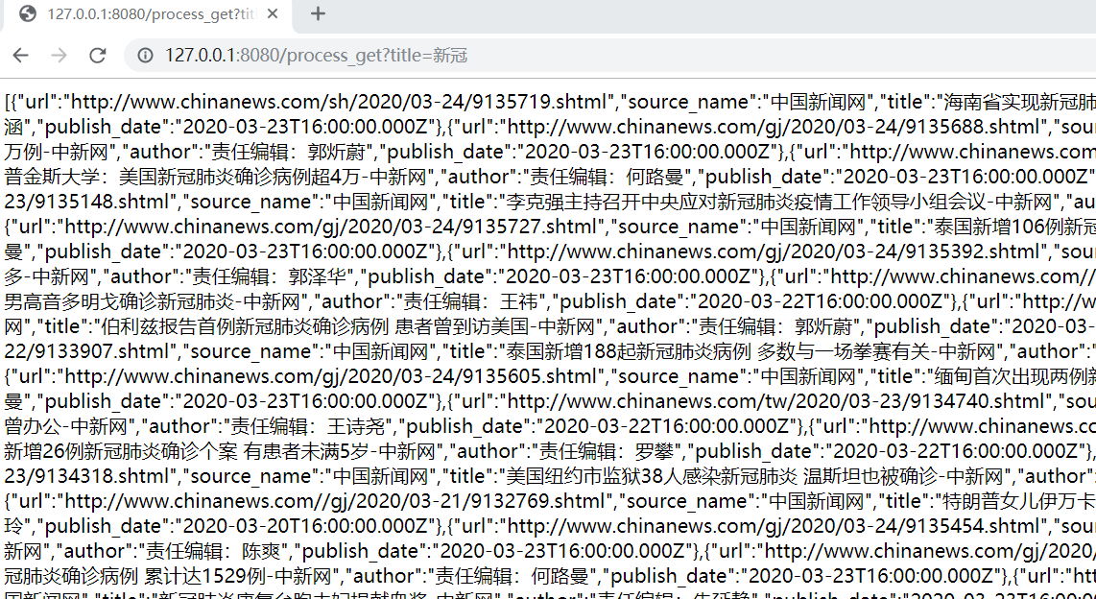
3、用express构建网站访问mysql
Node运行7.03.js后访问http://127.0.0.1:8080/7.03.html
输入任意查询词点击submit

Slide 10
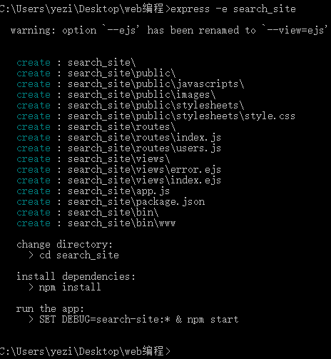
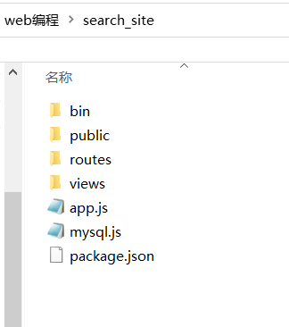
4、用表格显示查询结果
我们用express脚手架来创建一个网站框架
express –e search_site
-e的参数表明我们用ejs作为缺省view引擎，而非采用jade。
然后生成出一个search_site的文件夹
由于我们需要使用mysql，因此将mysql.js拷贝进这个文件夹

Slide 11
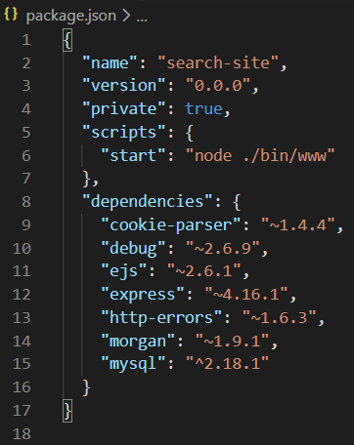
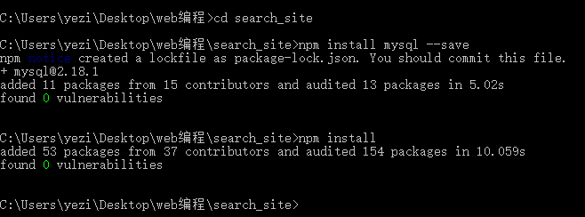
4、用表格显示查询结果
mysql.js拷贝后还需要在search_site文件夹内cmd运行：
npm install mysql –save
--save表示将mysql包安装到该项目中，并且将依赖项保存进package.json里
在search_site文件夹内cmd运行npm install
将package.json中列举的依赖项全部安装，完成网站搭建。

Slide 12
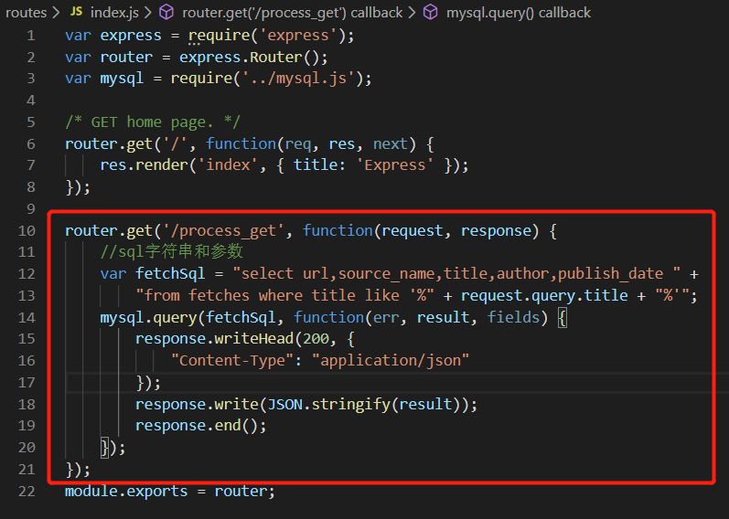
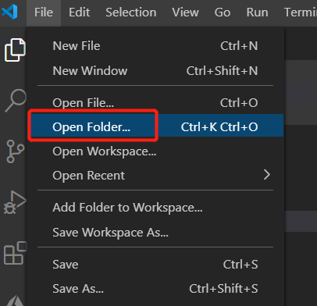
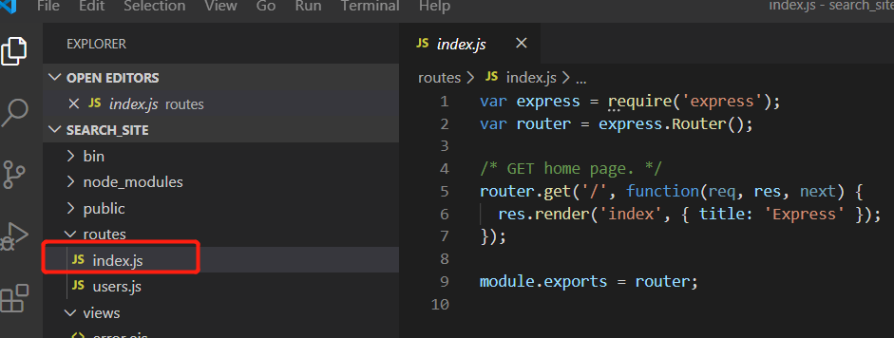
4、用表格显示查询结果
用vscode打开文件夹search_site
打开search_site/routes/index.js准备修改

Slide 13
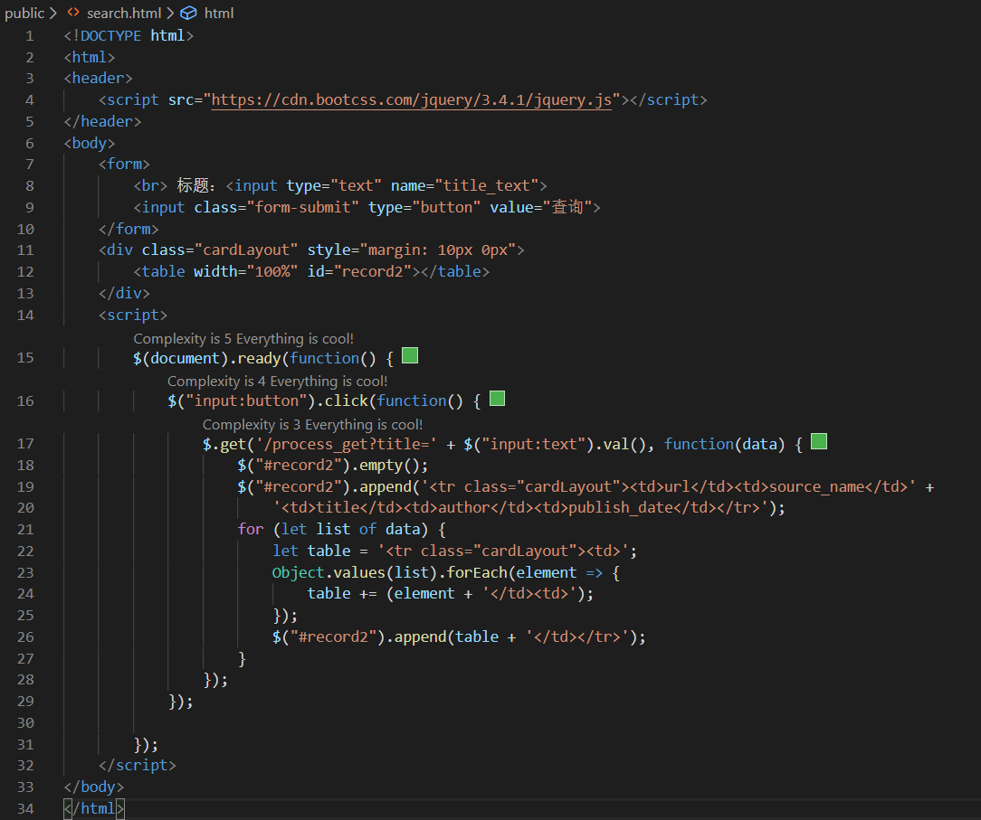
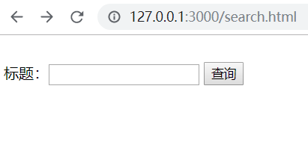
4、用表格显示查询结果
在search_site/public/下创建一个search.html

Slide 14
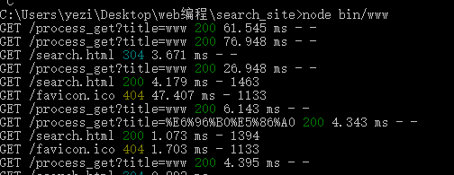
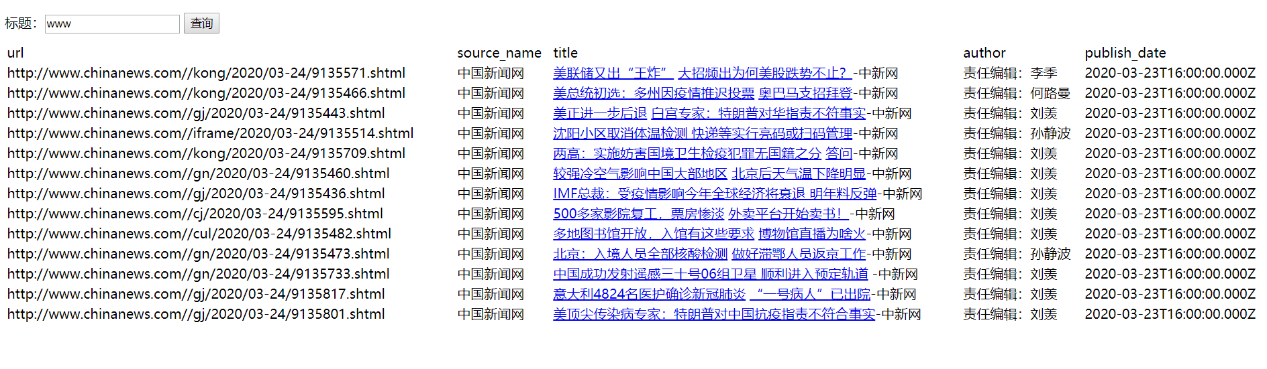
4、用表格显示查询结果
在search_site文件夹下cmd运行：
node bin/www
用chrome浏览器打开http://127.0.0.1/search.html

Slide 15
5、可以尝试的其他扩展
1、对查询结果进行分页显示
2、对查询结果按某个字段进行排序
3、对多个查询条件进行复合查询
4、其他功能和性能的提升

